Slide 1
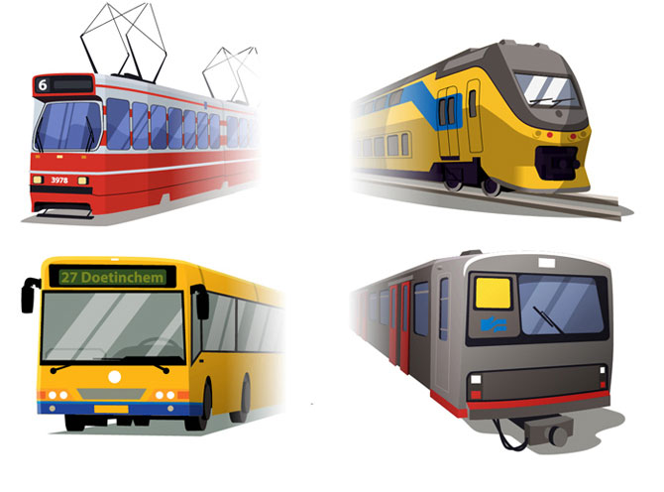
Het vervoer

Slide 2
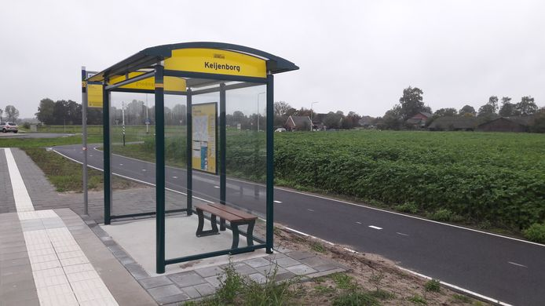
De bushalte

Slide 3
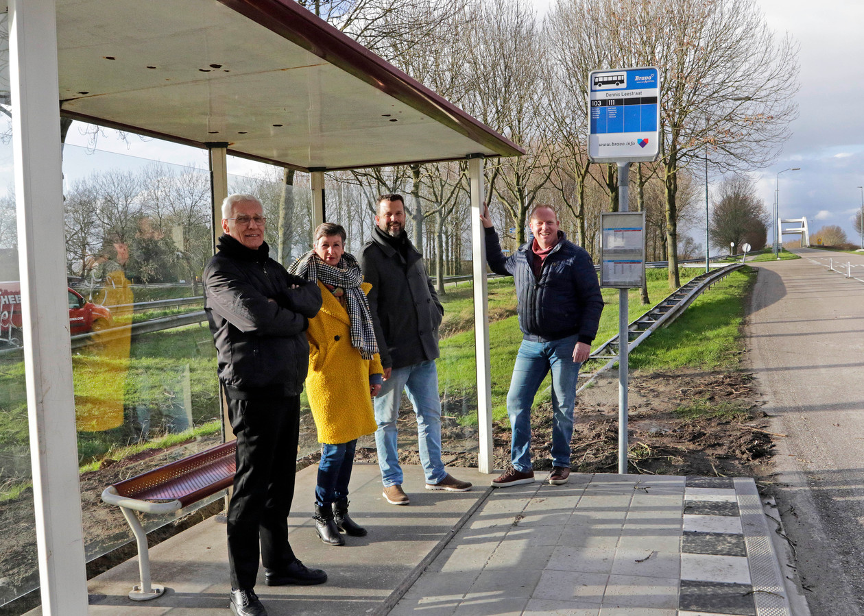
Wachten
De mensen wachten bij de bushalte.

Slide 4
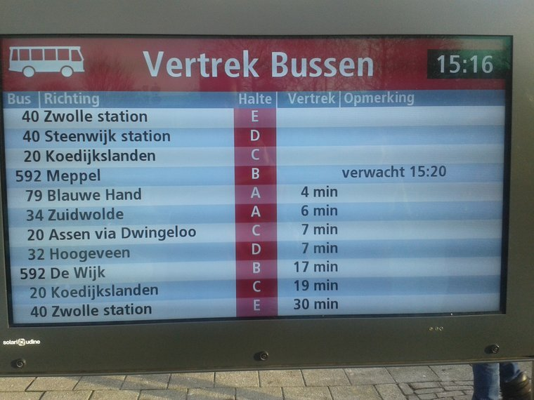
De dienst regeling
In de dienstregeling kun je zien hoe laat de bus vertrekt en aankomt.

Slide 5
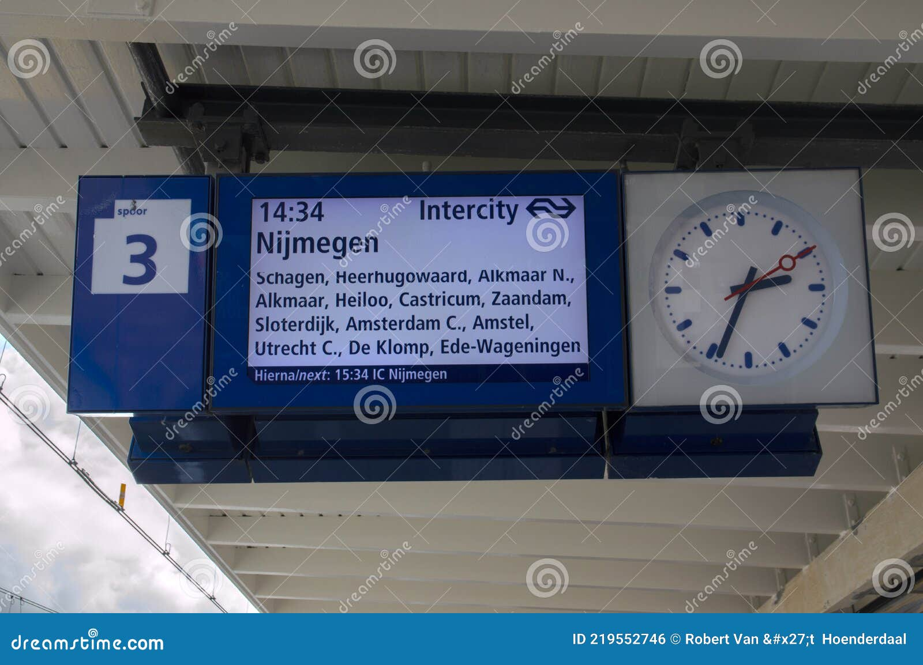
Het vertrek
De trein vertrekt om 14:34 uit Nijmegen.

Slide 6
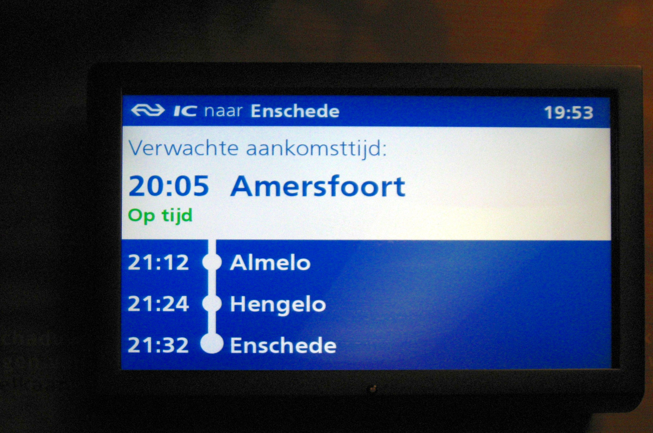
De aankomst
De trein komt om 20:05 aan in Amersfoort.

Slide 7
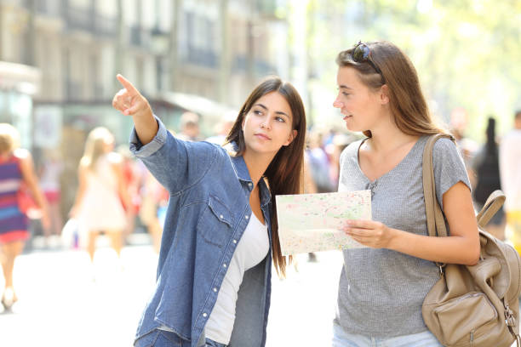
De weg vragen
De vrouw vraagt de weg naar het station.

Slide 8
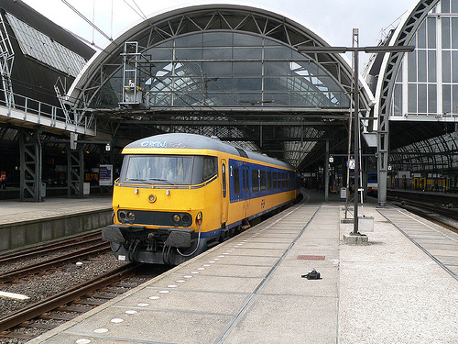
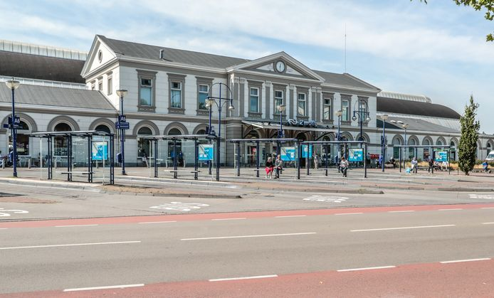
Het station

Slide 9
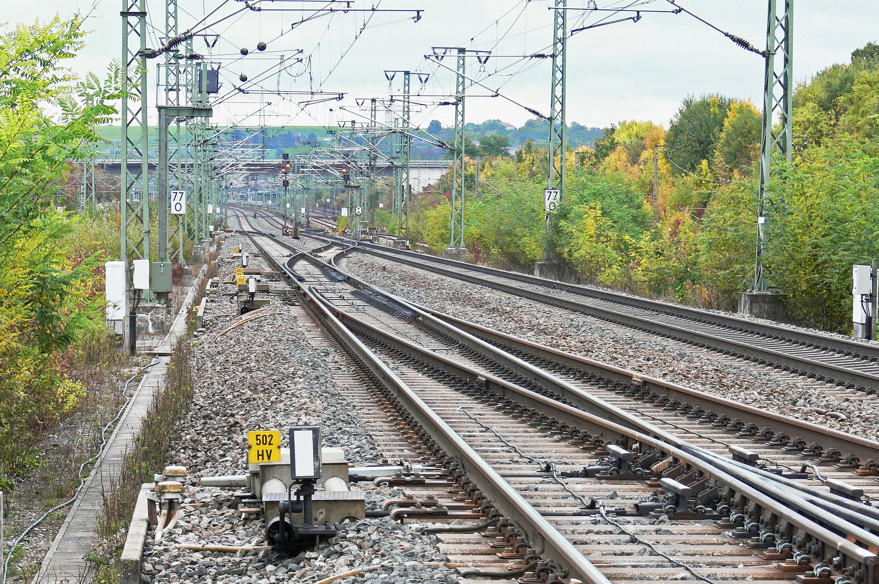
De rails
Een trein rijdt op rails.

Slide 10
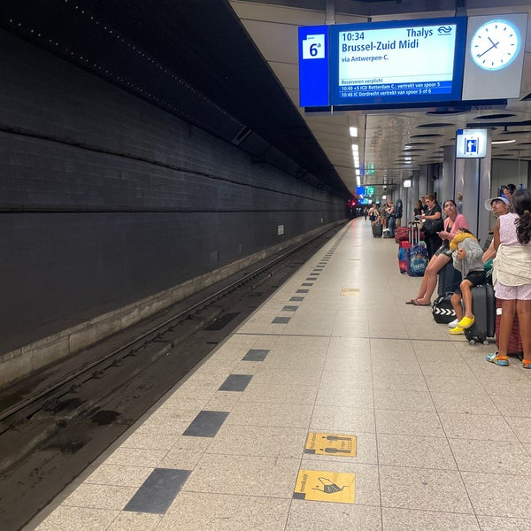
Het perron
De mensen wachten op perron 6a.

Slide 11
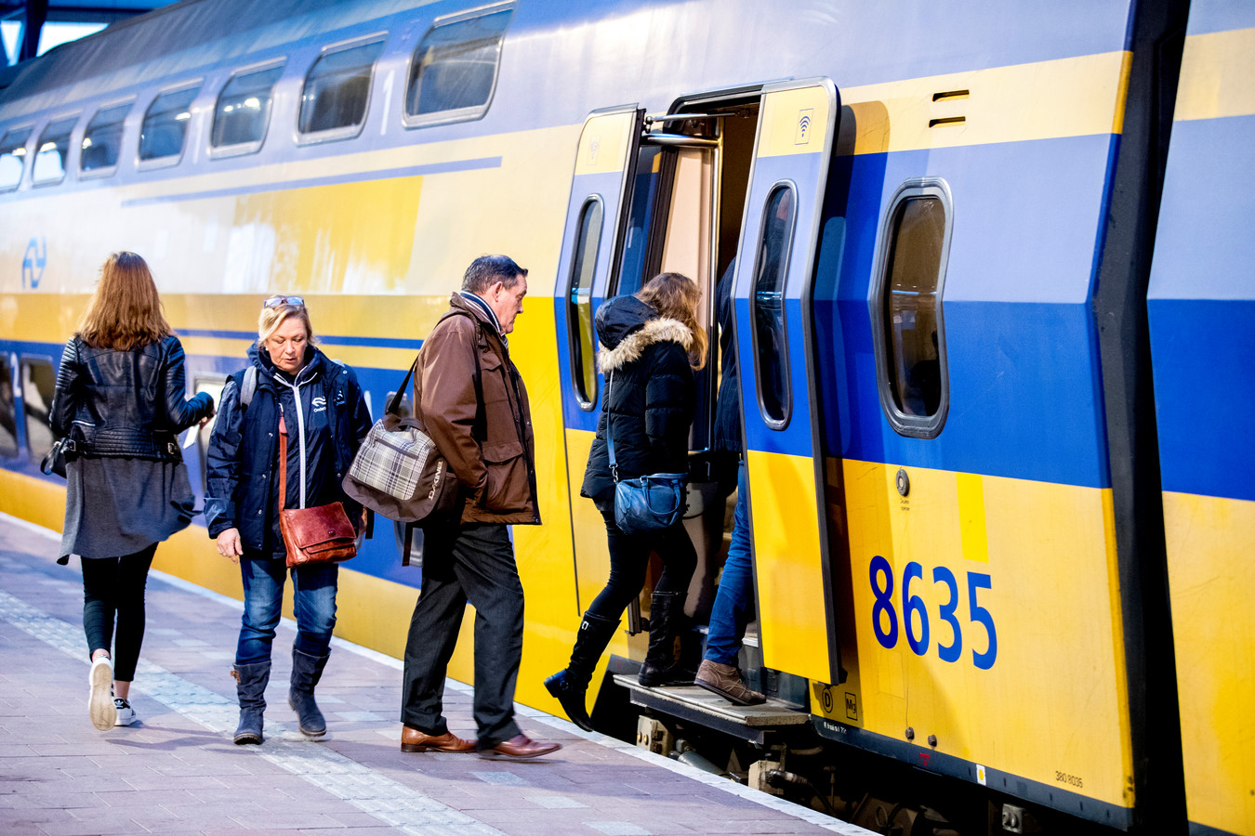
De trein nemen
Ik neem de trein van 8.00 uur.

Slide 12
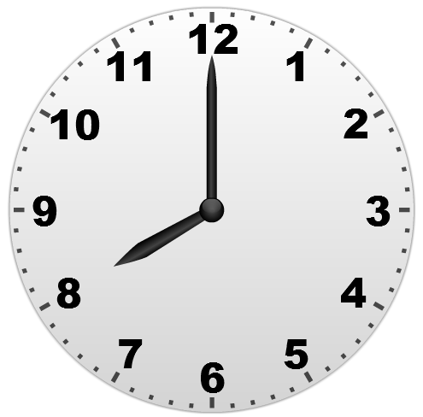
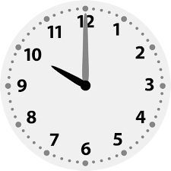
Hoe laat gaat de trein?
De trein gaat om 8 uur.
Welke trein neem jij?
Ik neem de trein van 10 uur.

Slide 13
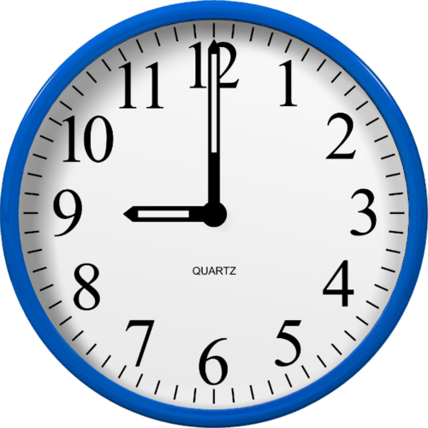
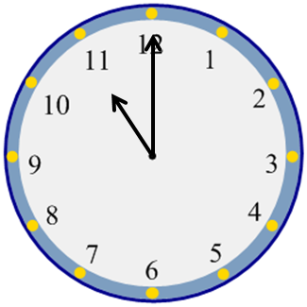
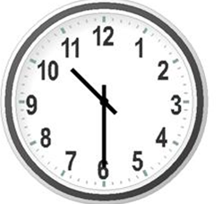
Hoe lang duurt de reis?
De reis duurt 2 uur.
De reis duurt een half uur.

Slide 14
Hoe lang duurt de reis?
De reis duurt anderhalf uur.
Een uur en een half uur = anderhalf uur

Slide 15
Hoe lang duurt de reis?
De reis duurt een half uur.

